Slide 1
데이터베이스 프로그래밍
데이터 베이스 프로그래밍 환경 만들기
mySQL(데이터 베이스) 실행 및 로그인
Ansan Technical High School
Dept. Computer
made by kig2929kig@gmail.com

Slide 2
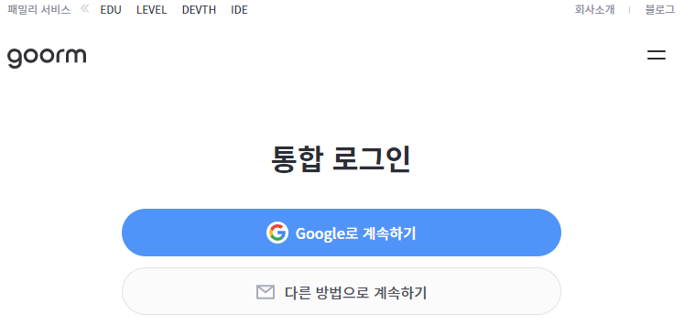
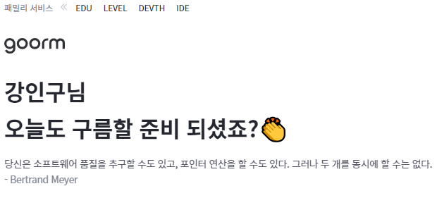
01. 구름IDE (https://www.goorm.io/)

Slide 3
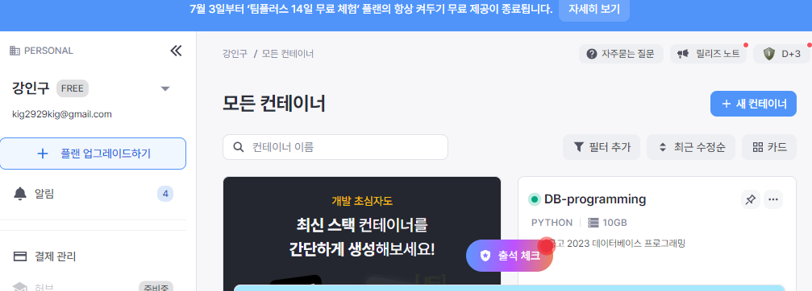
01. 구름IDE

Slide 4
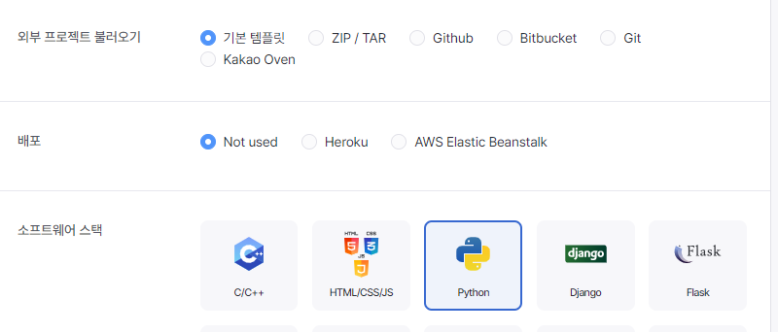
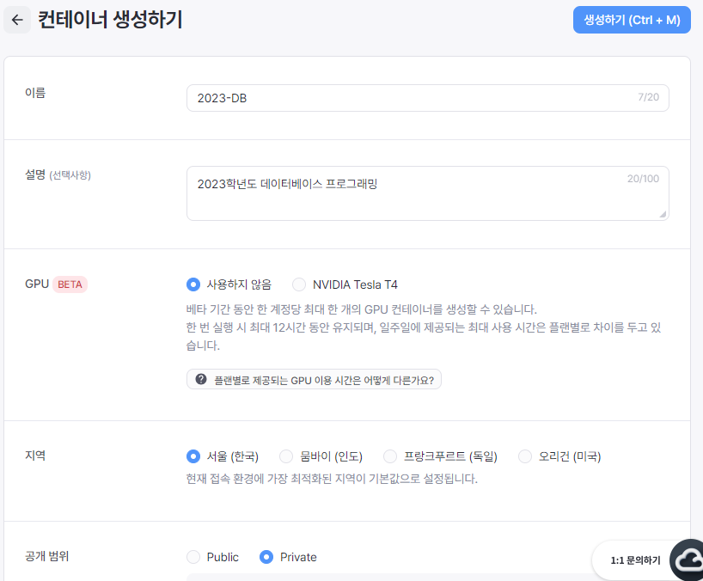
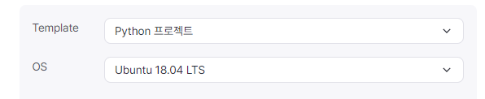
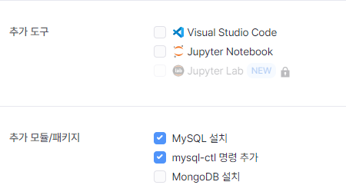

01. 구름IDE

Slide 5
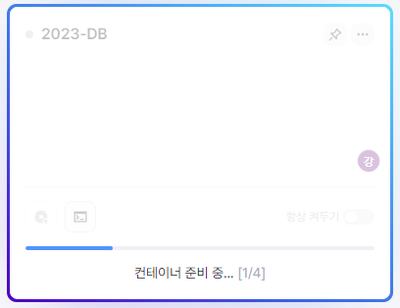
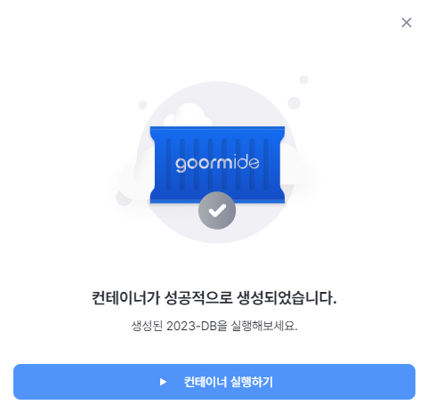
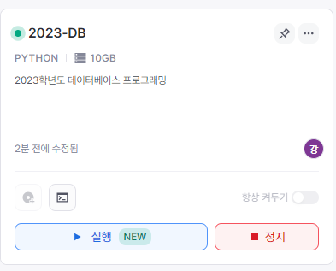
01. 구름IDE

Slide 6
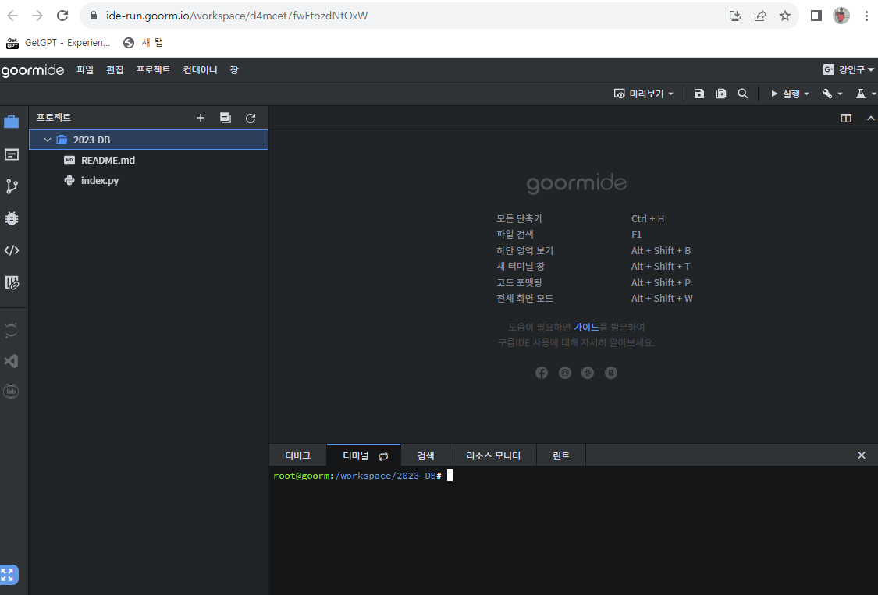
01. 구름IDE

Slide 7
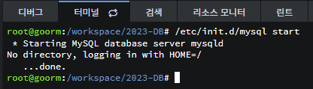
02. 구름IDE – mySQL 로그인
mySQL(데몬) 프로그램 실행
https://github.com/kig2929kig/db/blob/main/mysql%20%EB%A1%9C%EA%B7%B8%EC%9D%B8.txt

Slide 8
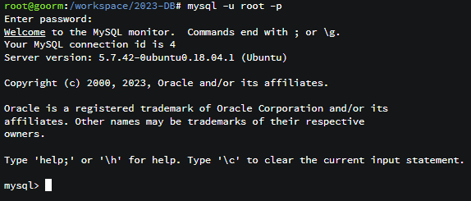
02. 구름IDE – mySQL 로그인
mySQL 로그인

Slide 9
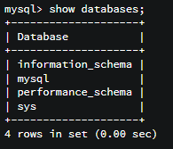
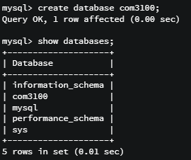

03. 구름IDE – mySQL DB 만들기

Slide 10
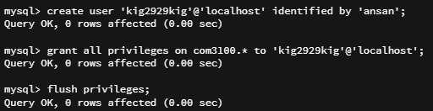
04. 구름IDE – mySQL 사용자 추가
mySQL 사용자 추가

Slide 11
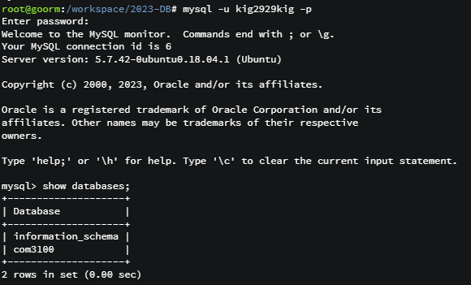
05. 구름IDE – 일반계정으로 로그인

Slide 12
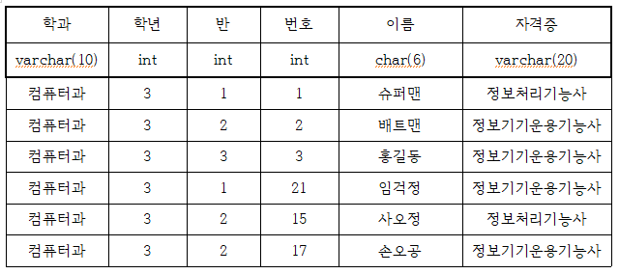
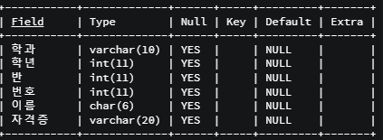
06. 구름IDE – Table 만들기
Table name : computer_dept

Slide 13
07. DB 인코딩 변경

Slide 14
07. DB 테이블 만들기

Slide 15

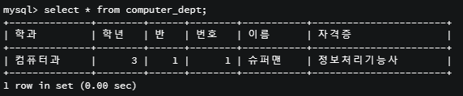
07. 테이블에 레코드 입력

